Slide 1
Project Topics
국회의원 유사도 – 표결 데이터
서울특별시 지역구 간 유사도 – 문화시설 데이터
서울특별시 지하철역 간 유사도 – 시간대별 승하차 인원 수 데이터
전국 지역 간 유사도 – 평년 기후 데이터
전국 지역 간 유사도 – 범죄(형법범) 수 데이터

Slide 2
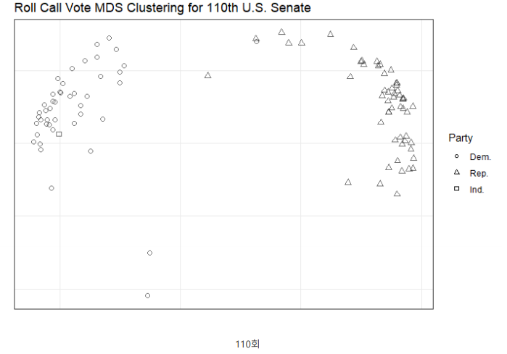
국회의원 유사도 – 표결 데이터

Slide 3
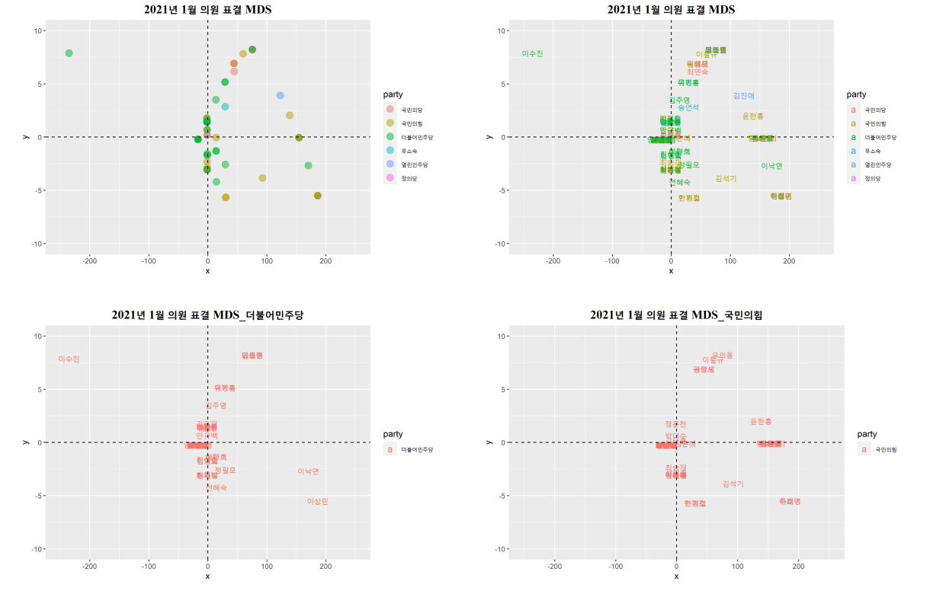
국회의원 유사도 – 표결 데이터

Slide 4
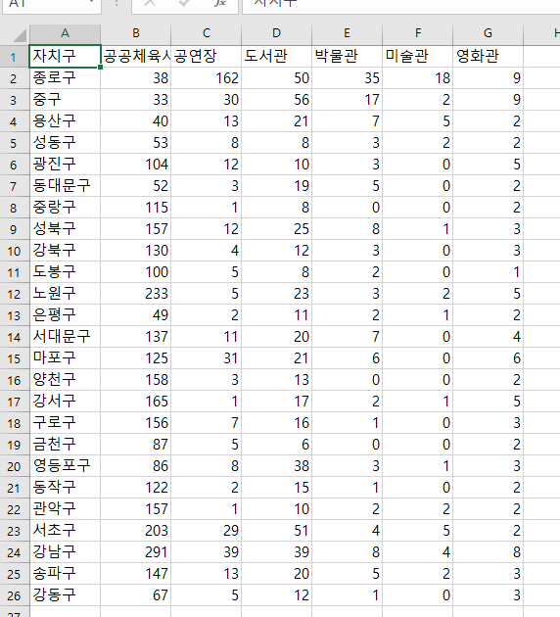
2. 서울특별시 지역구 간 유사도 – 문화시설 데이터

Slide 5
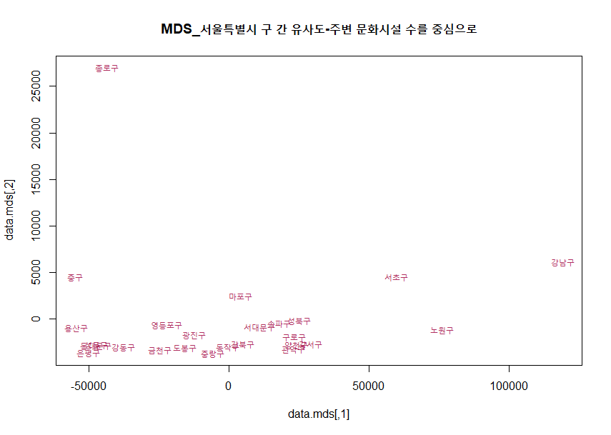
2. 서울특별시 지역구 간 유사도 – 문화시설 데이터

Slide 6
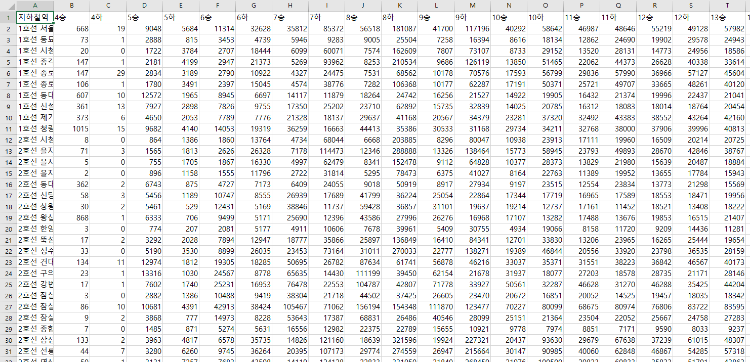
3. 서울특별시 지하철역 간 유사도 – 시간대별 승하차 인원 수 데이터

Slide 7
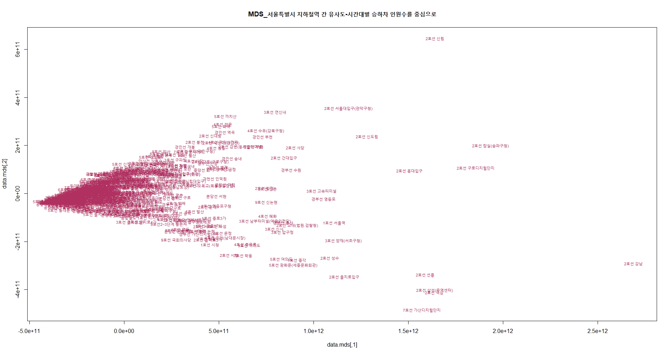
3. 서울특별시 지하철역 간 유사도 – 시간대별 승하차 인원 수 데이터

Slide 8
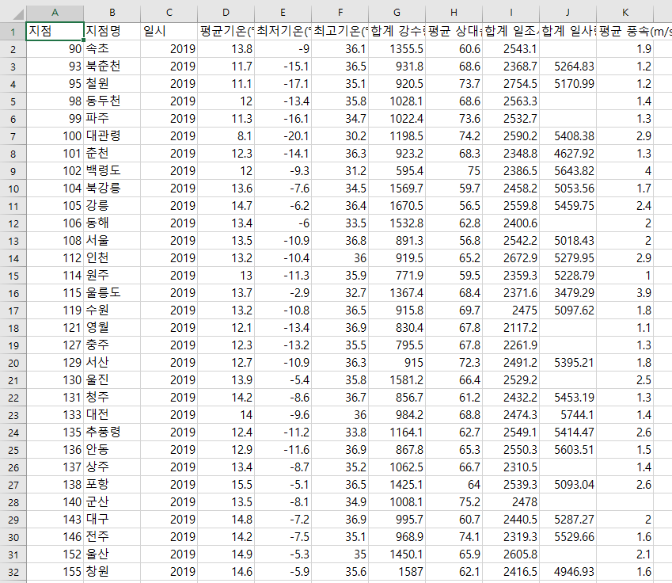
4. 전국 지역 간 유사도 – 평년 기후 데이터

Slide 9
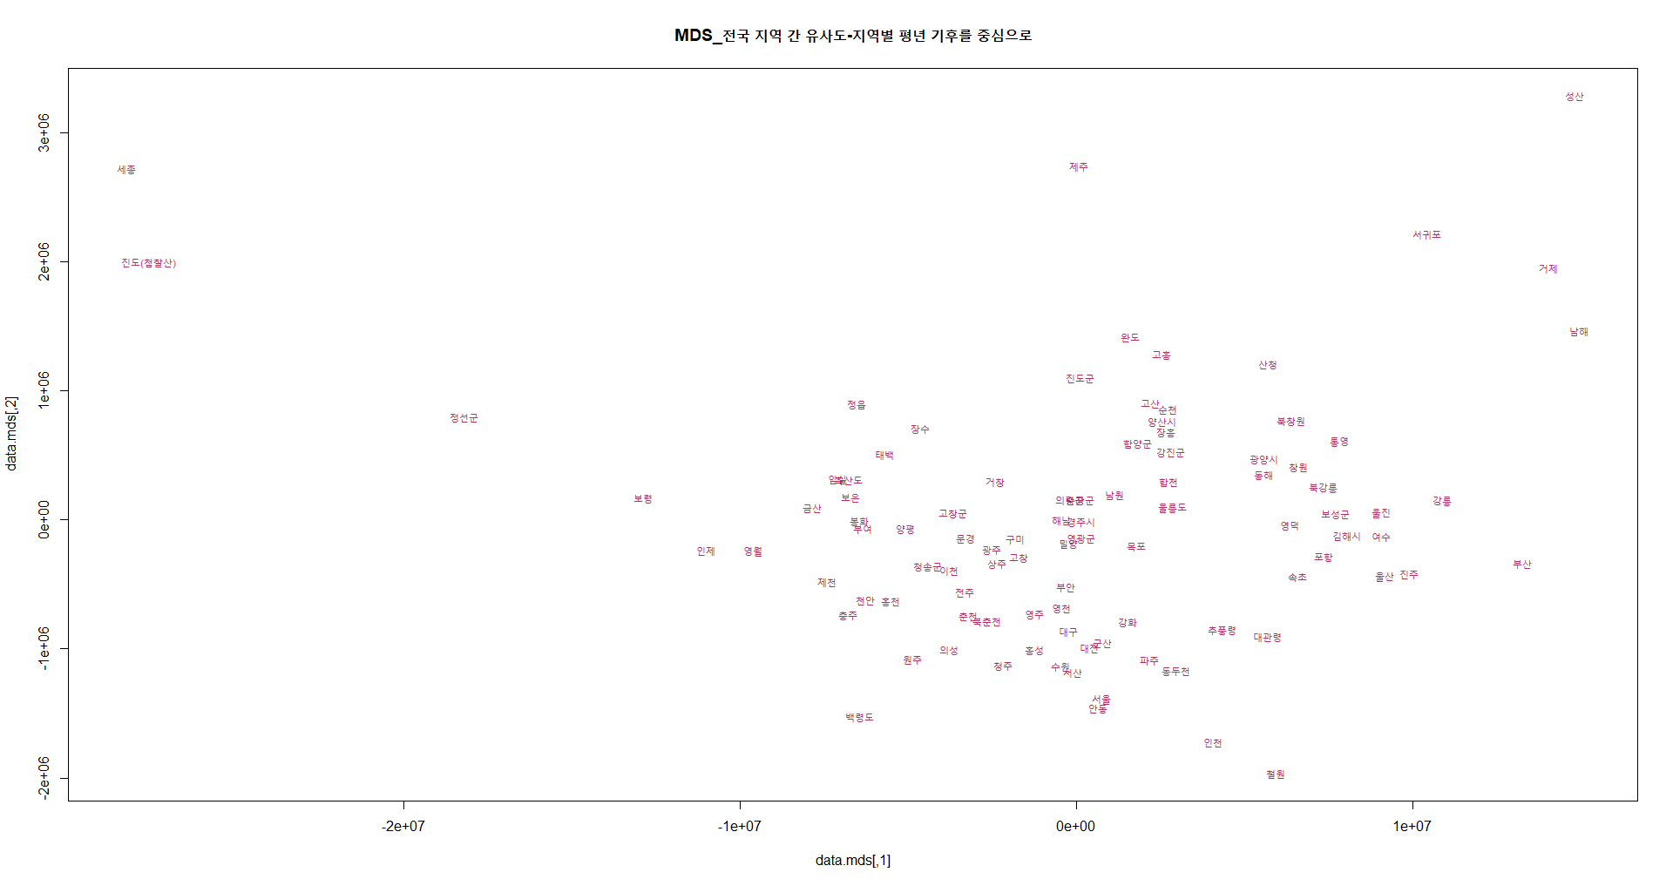
4. 전국 지역 간 유사도 – 평년 기후 데이터

Slide 10
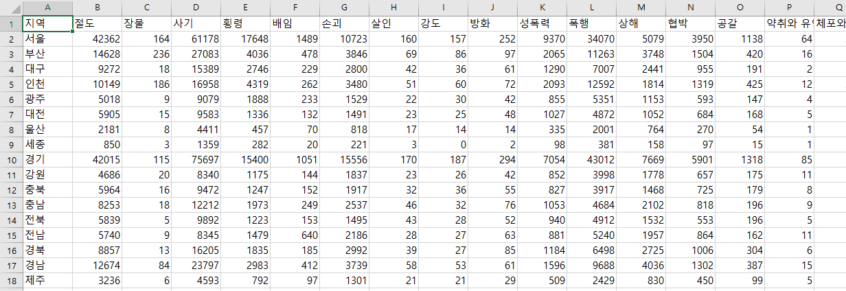
5. 전국 지역 간 유사도 – 범죄(형법범) 수 데이터

Slide 11
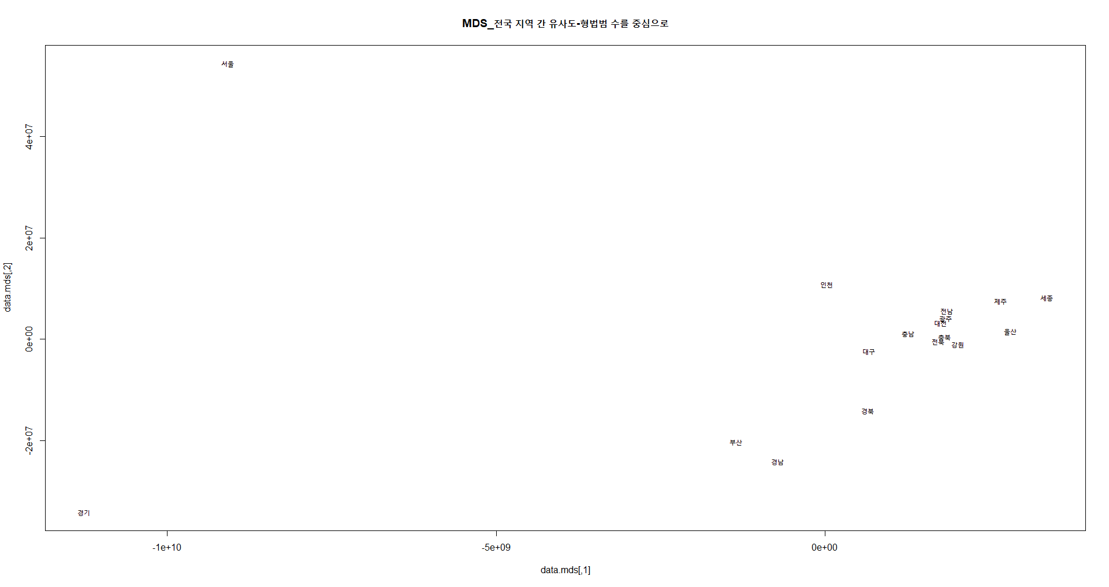
5. 전국 지역 간 유사도 – 범죄(형법범) 수 데이터

